Slide 1
Полтавський художній промисел

Slide 2
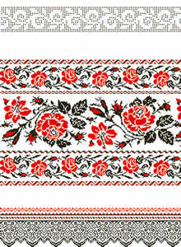
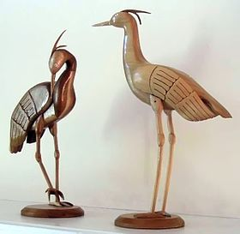
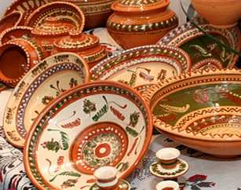
Художні ремесла та промисли – це засноване на ручній праці товарне виготовлення речей.

Slide 3
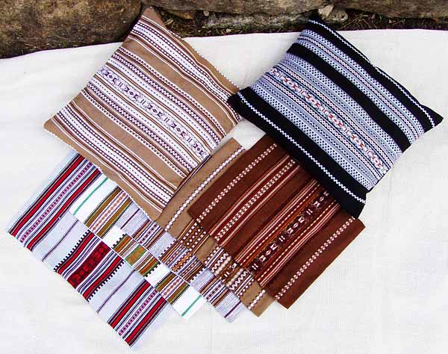
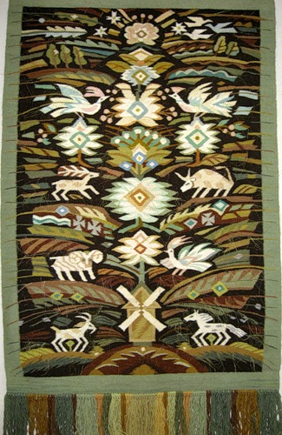
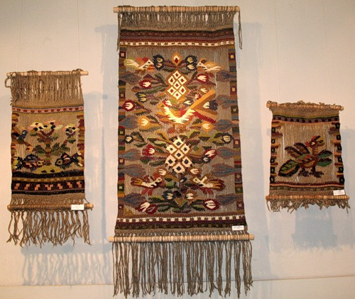
Гобелен - це зіткана декоративна матерія, дизайн якої створюється шляхом переплетення.

Slide 4
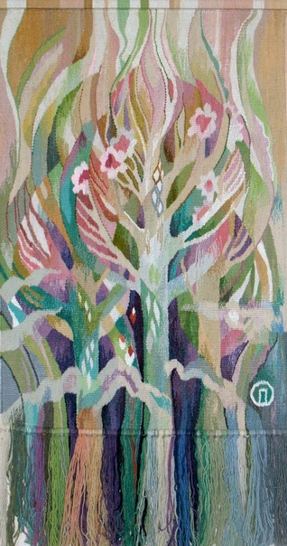
Ольга Пилюгіна
«Пробудження»

Slide 5
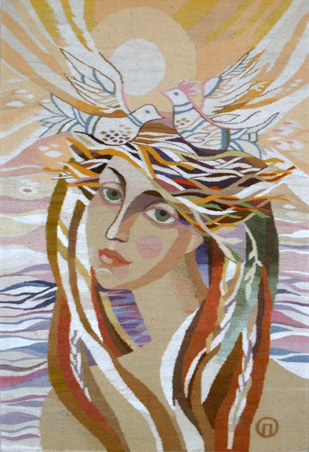
Ольга Пилюгіна
«Дівочі мрії»

Slide 6
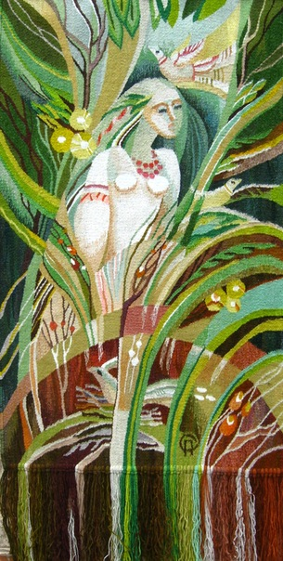
Ольга Пилюгіна
«Лісова пісня»

Slide 7
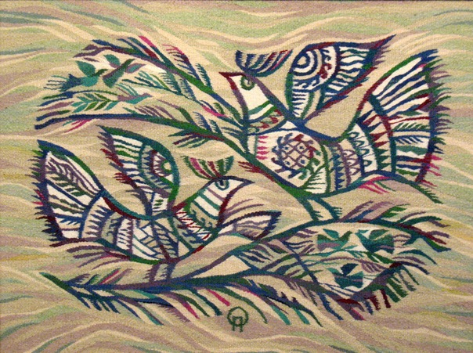
Ольга Пилюгіна
«Пісня кохання»

Slide 8
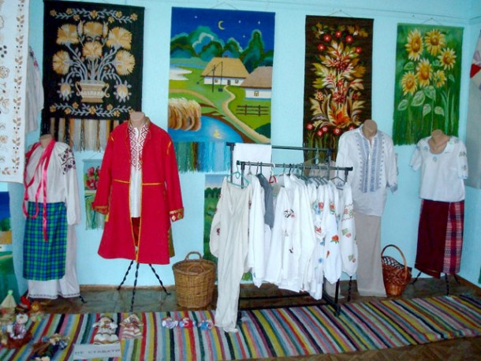
РЕШЕТИЛІВСЬКА МАЙСТЕРНЯ ХУДОЖНІХ ПРОМИСЛІВ
Тут виготовляються унікальні килими-гобелени ручної роботи, знамениті решетилівські рушники, національні жіночі й чоловічі сорочки з витонченою ручною вишивкою, плахти, скатертини, покривала, доріжки.

Slide 9
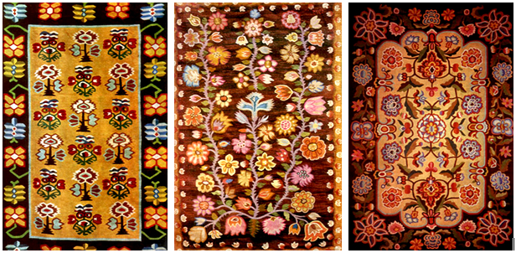
Вовняні килими

Slide 10
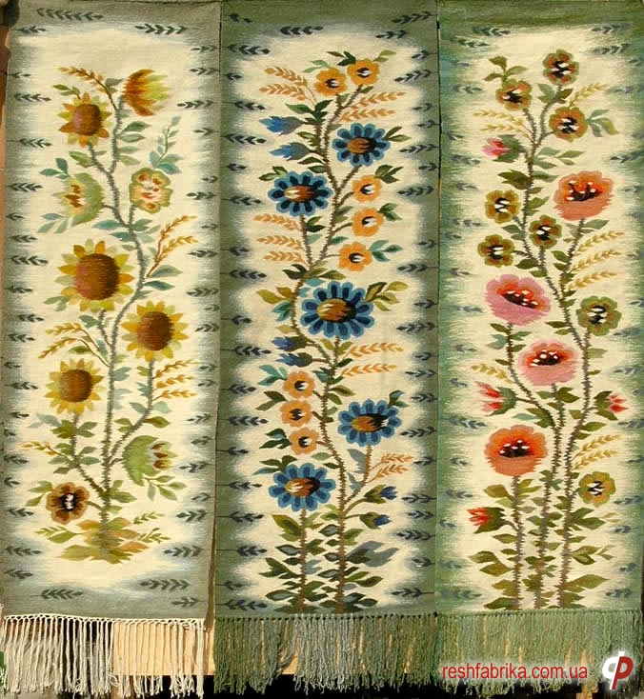
Килими-гобелени

Slide 11

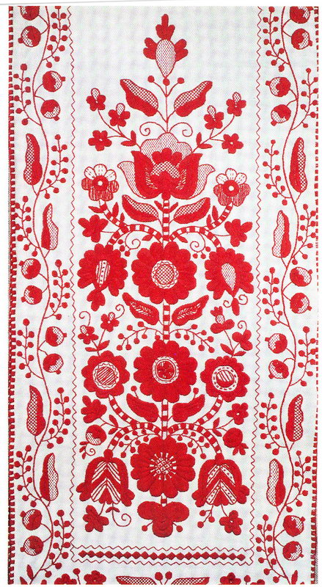

Рушники

Slide 12
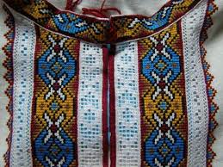
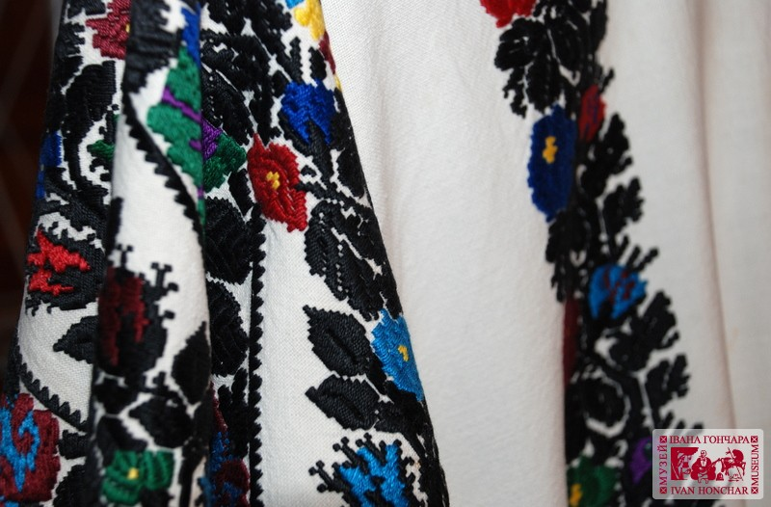
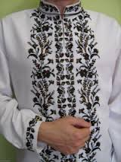
Сорочки

Slide 13
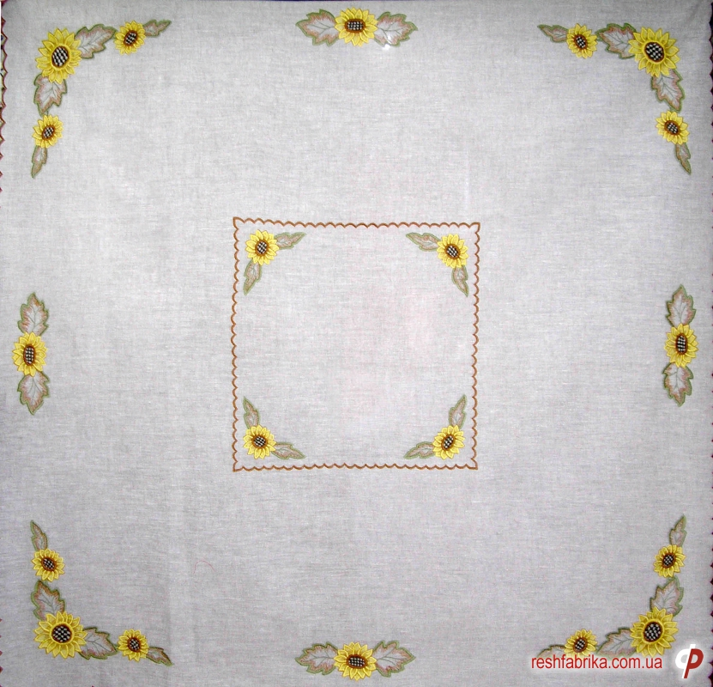
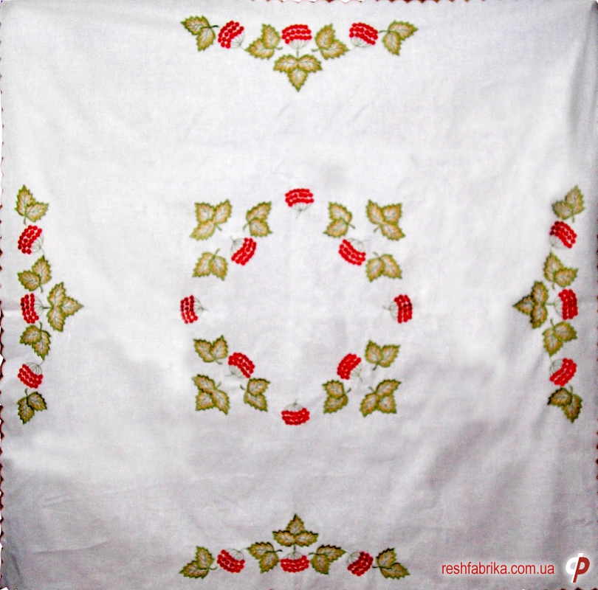
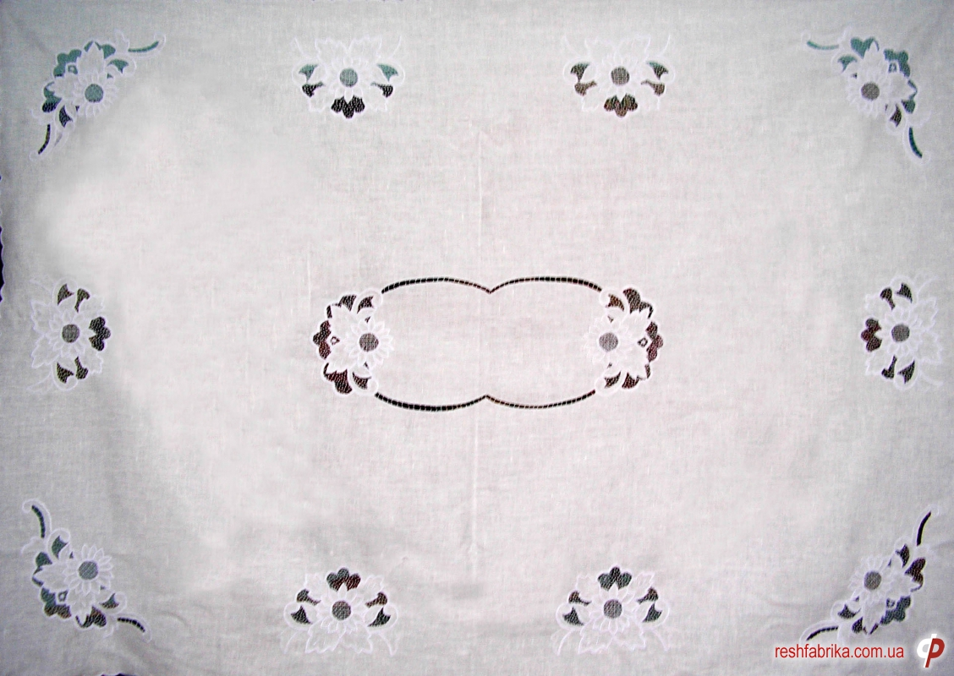
Скатертини

